Slide 1


Вивчаємо геометричні фігури.
Встановлюємо просторові відношення

Slide 2
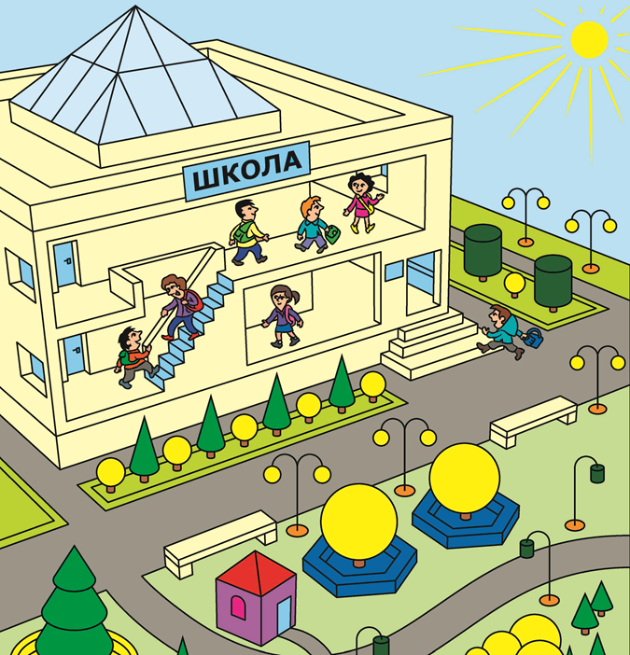
1 клас. Геометричні фігури.

Slide 3
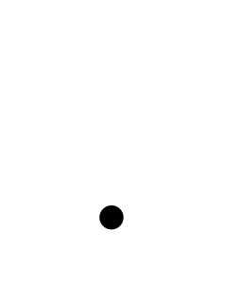

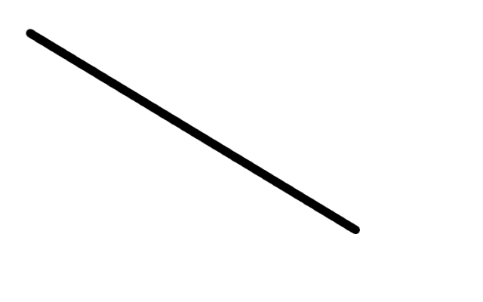
Ти дізнаєшся:
які є геометричні фігури;
про поняття точки та прямої.

Slide 4




Slide 5

Знайди схожі лінії.
— крива лінія.

Slide 6
Розподіли лінії на дві групи.
Як інакше можна розподілити ці лінії на дві групи?
Група 1
Група 2

Slide 7
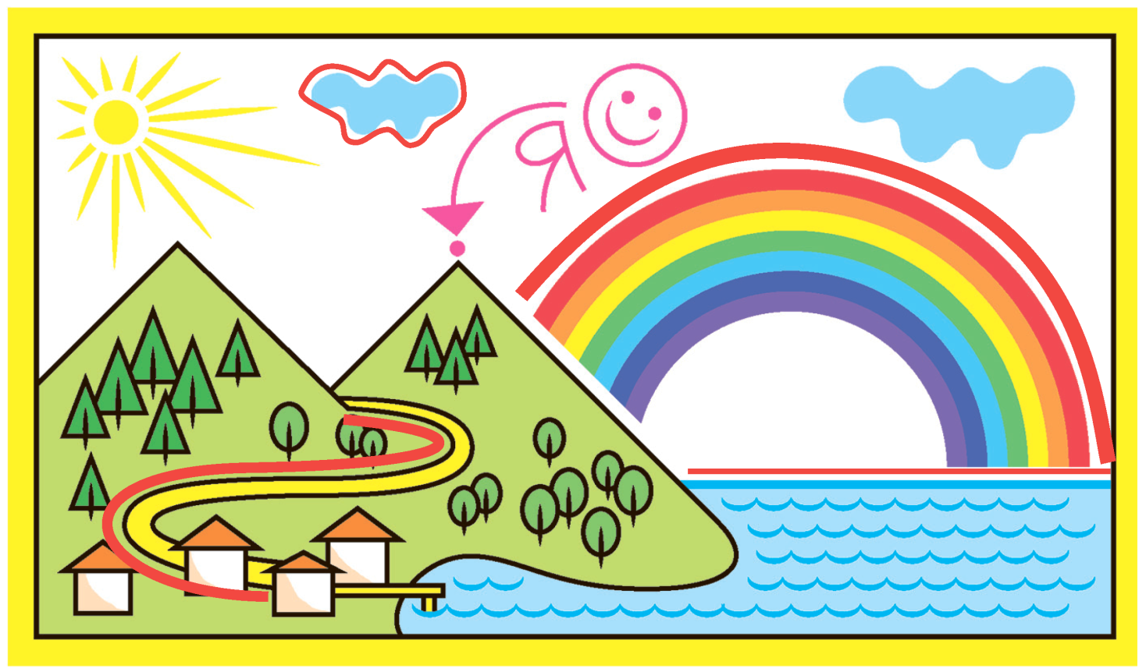
Розглянь геометричні фігури.
Відшукай їх на малюнку.
Точка
Пряма
Крива

Slide 8
Відшукай точки, прямі та криві лінії.
Точки
Криві лінії
Прямі лінії

Slide 9
Проведи прямі лінії:
через одну точку;

Slide 10
Проведи прямі лінії:
через дві точки.

Slide 11

Скільки прямих ліній можна провести:
через одну точку?
через дві точки?
Багато
Одну

Slide 12
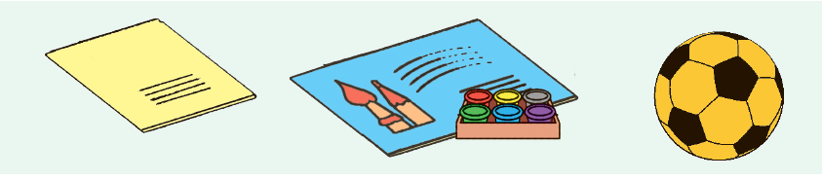
Що на малюнку зображено:
зліва? справа? посередині?
На яких уроках використовують ці предмети?
ЗЛІВА
ПОСЕРЕДИНІ
СПРАВА

Slide 13
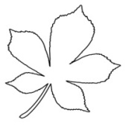



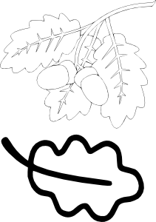
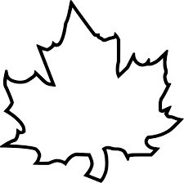




У скільки рядків поклали листки? У скільки стовпчиків?
Зафарбуй:
у верхньому рядку всі листки в зелений колір;
у середньому — крайній праворуч листок у жовтий;
у нижньому — крайній ліворуч листок у червоний.
1 рядок
2 рядок
3 рядок

